Slide 1


運動訓練學
鄭景峰
訓練週期01

Slide 2
訓練週期
大週期 (marcocycle)
  3-7週的漸增訓練
小週期 (microcycle)
  1週或3-7天
  5種：發展、震撼、再生、比賽與減量
  編排計畫的最重要之功能性工具
  依據訓練各階段的目標、訓練量、訓練強度與方法而定
  使訓練刺激非恆定不變，具變化性
  具有彈性；一旦有所修改，後續小週期也需一併修改

Slide 3
四天系統
Philostratus（古希臘學者）
  第一天：從事短暫且活躍的課程
  第二天：激烈運動
  第三天：放鬆以恢復活力
  第四天：實施中強度運動

Slide 4
小週期的編排
應包括
  技術或戰術訓練
  速度、敏捷性或爆發力的發展
  肌力的發展
  專項耐力的發展
重複練習是學習之母
  在小週期中重複實施2-3次相同的訓練課程，以獲得最佳訓練效果
  亦需同時考量疲勞的程度

Slide 5
小週期的編排
以非最大運動強度訓練專項耐力時，每週3次訓練課是足夠的
比賽期欲維持
  專項耐力：每週2次最大強度耐力訓練
  肌力、柔軟度與速度：每週1或2次
  增強式訓練、速度與敏捷性：每週2或3天
小週期中，最大負荷的實施，每週不超過2天
大週期中，相同性質的小週期，可重複2或3次

Slide 6
小週期結構的考量
小週期的目標與具優勢的訓練因素
在小週期中的訓練要求（例如訓練課的次數、訓練時數、訓練量、強度與複雜性）
小週期的強度與強度變化
在每一訓練課中，用來誘發訓練刺激的訓練方法
訓練與比賽的日期
每天需改變強度（例如一開始低或中強度，再逐漸增加）
小週期中的比賽時機。進入比賽期時，最高強度的訓練課，應在賽前3或5天

Slide 7
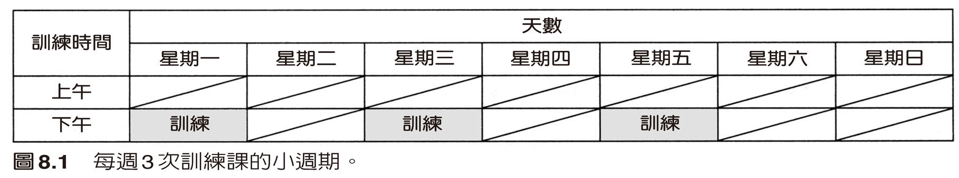
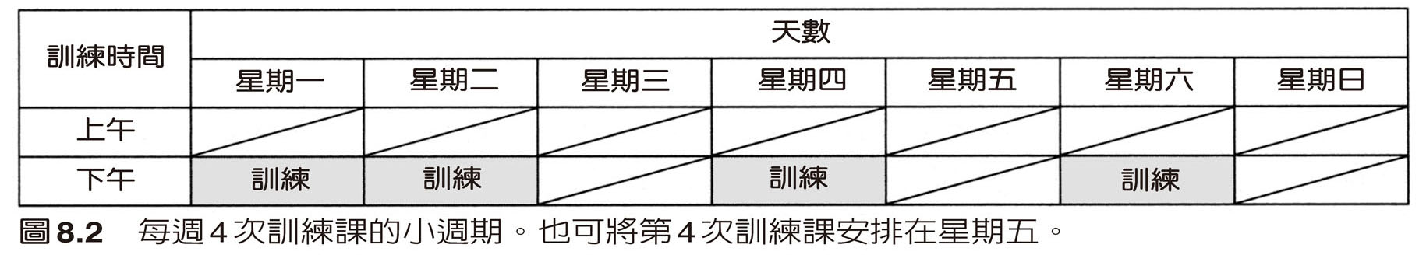
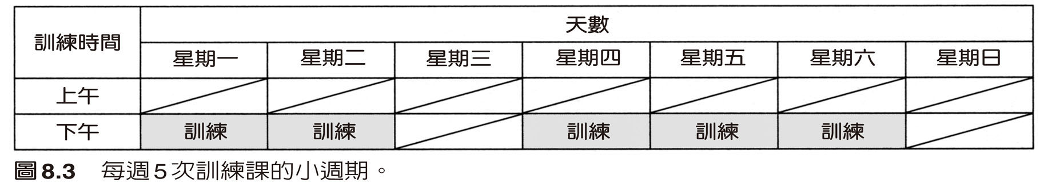
小週期的分類

Slide 8
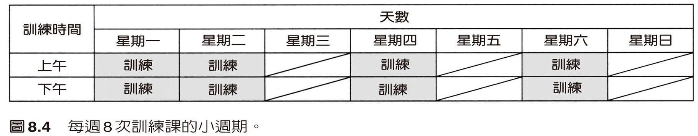
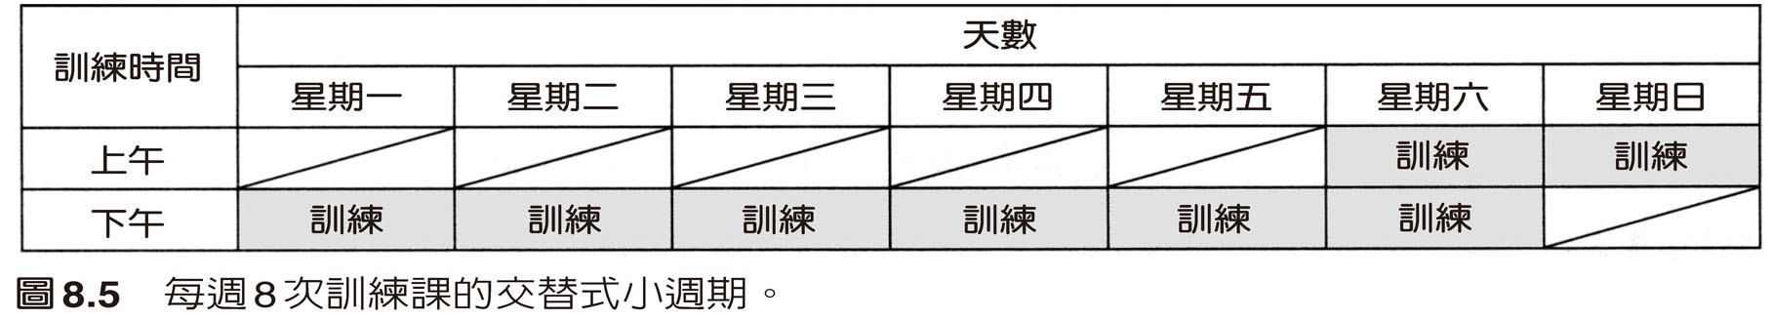
小週期的分類

Slide 9
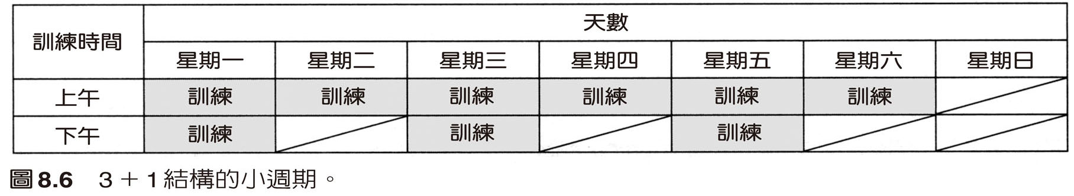
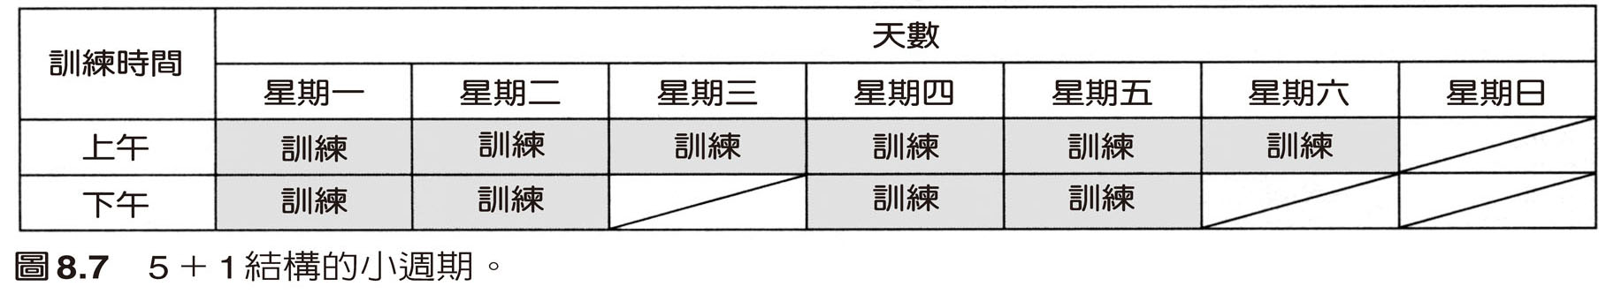
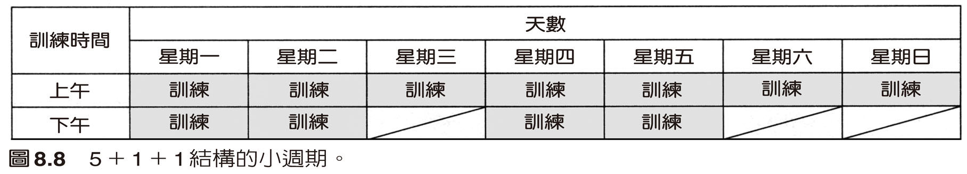
小週期的分類
欲增加訓練課次數的方法

Slide 10
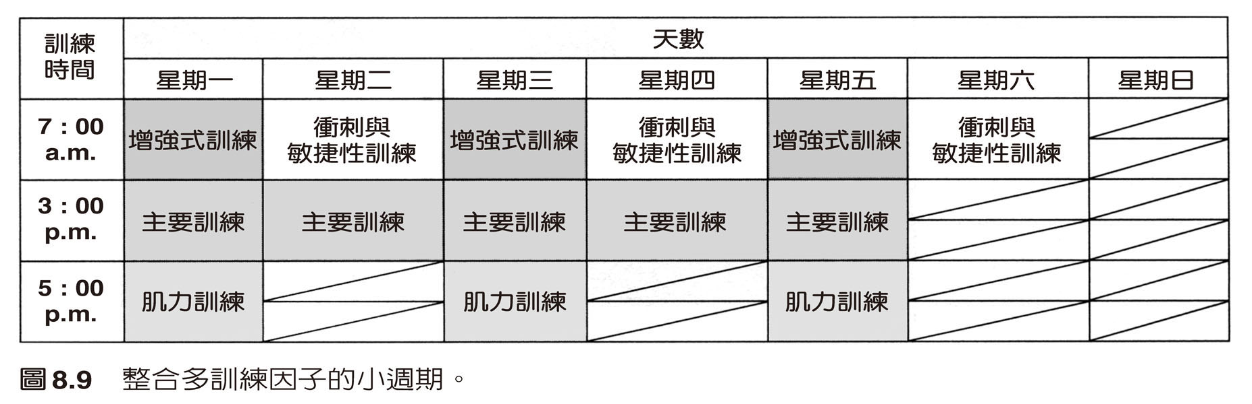
小週期的分類
安排不同訓練因子的方法

Slide 11
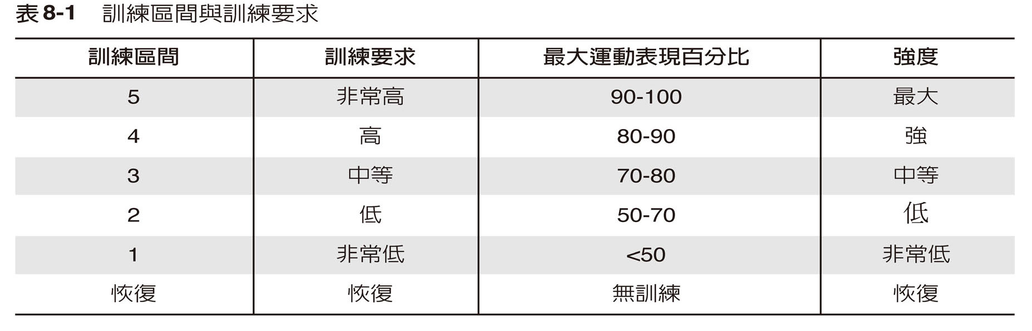
小週期的分類
訓練強度的畫分，以便交替實施

Slide 12
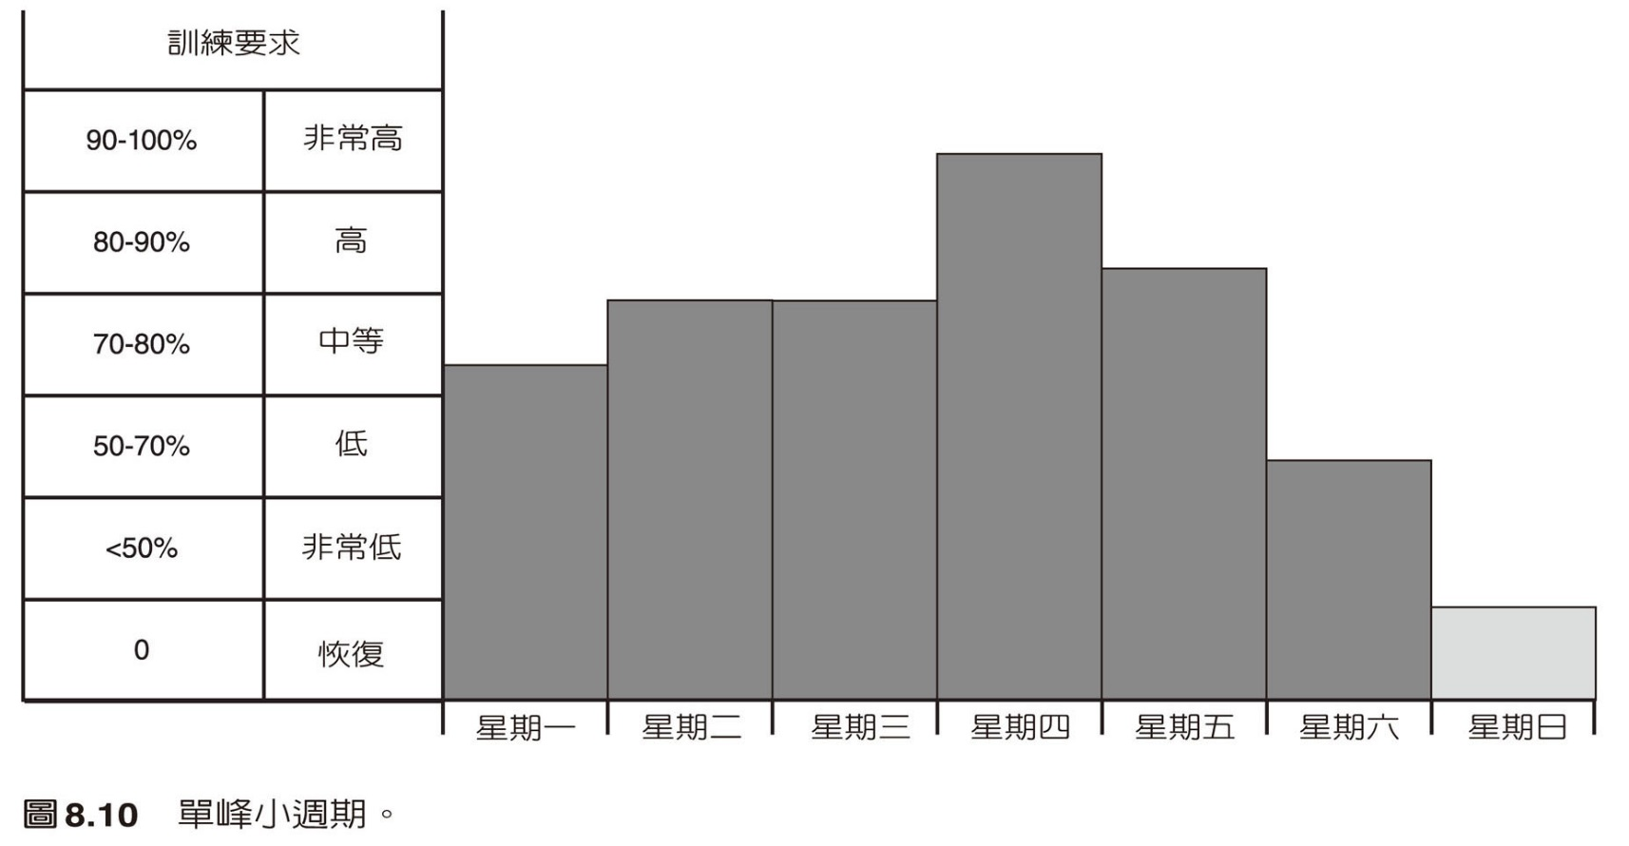
小週期的分類
不同強度的交替安排方法

Slide 13
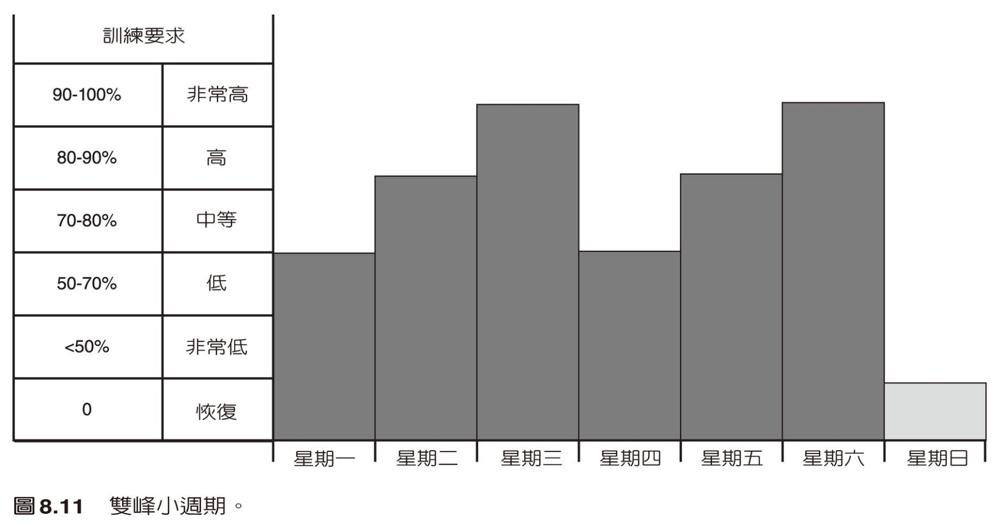
小週期的分類
不同強度的交替安排方法

Slide 14
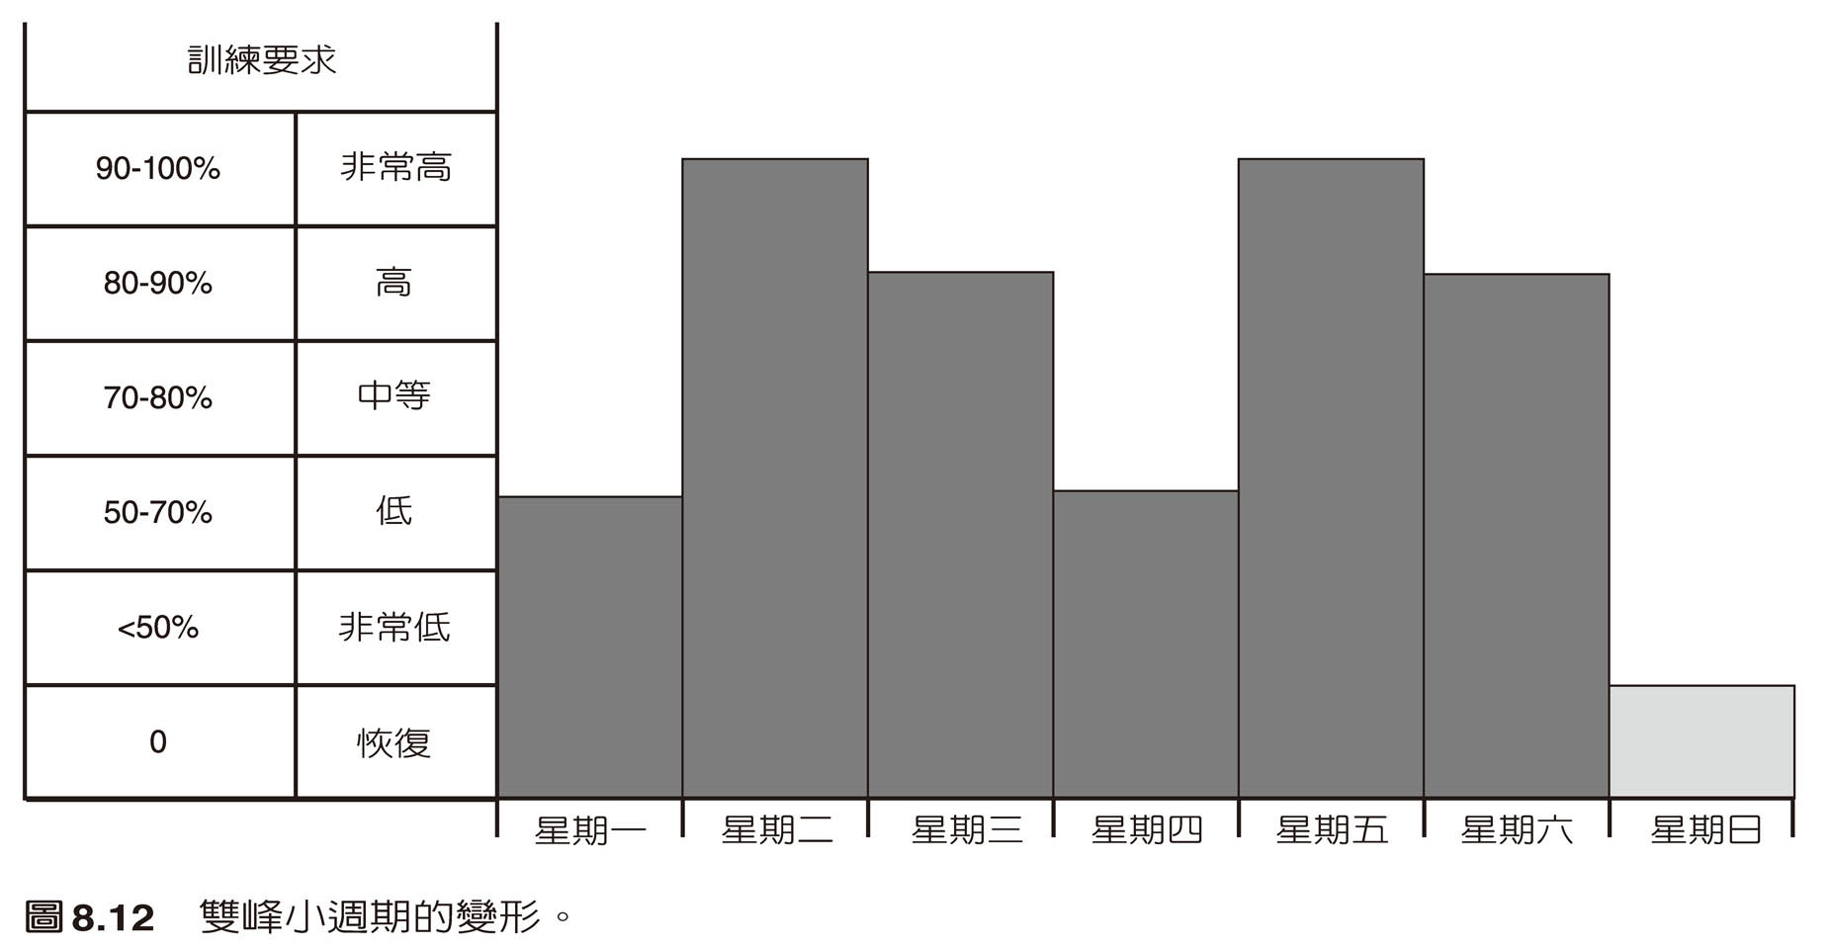
小週期的分類
不同強度的交替安排方法

Slide 15
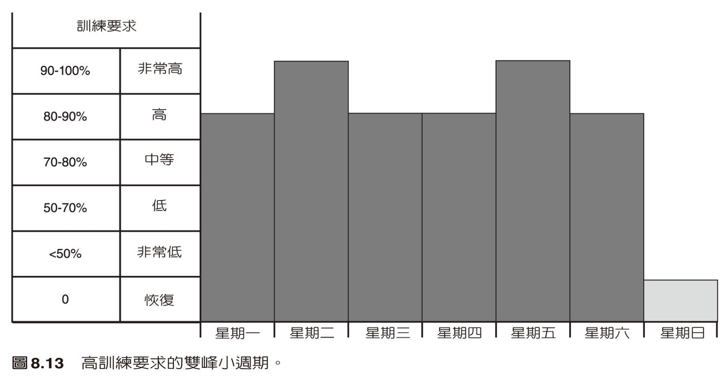
小週期的分類
不同強度的交替安排方法

Slide 16
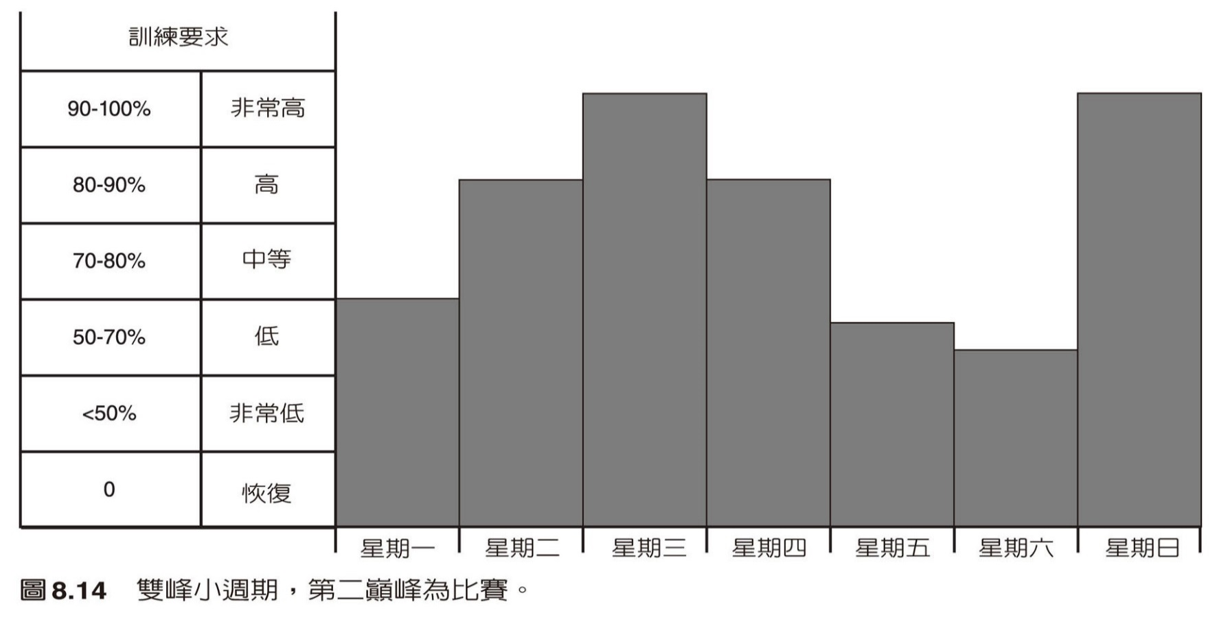
小週期的分類
不同強度的交替安排方法

Slide 17
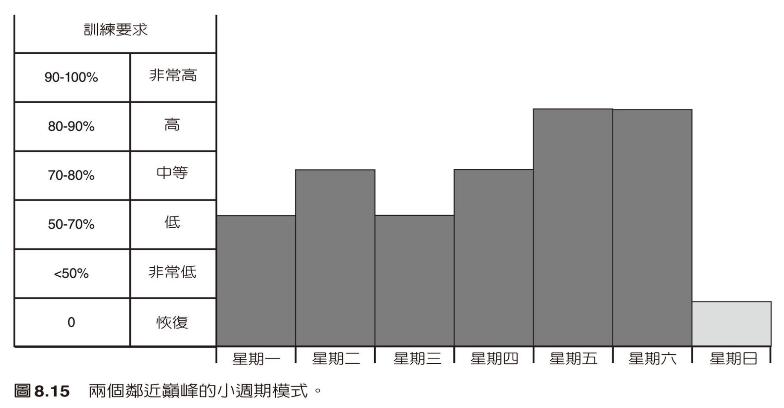
小週期的分類
不同強度的交替安排方法

Slide 18
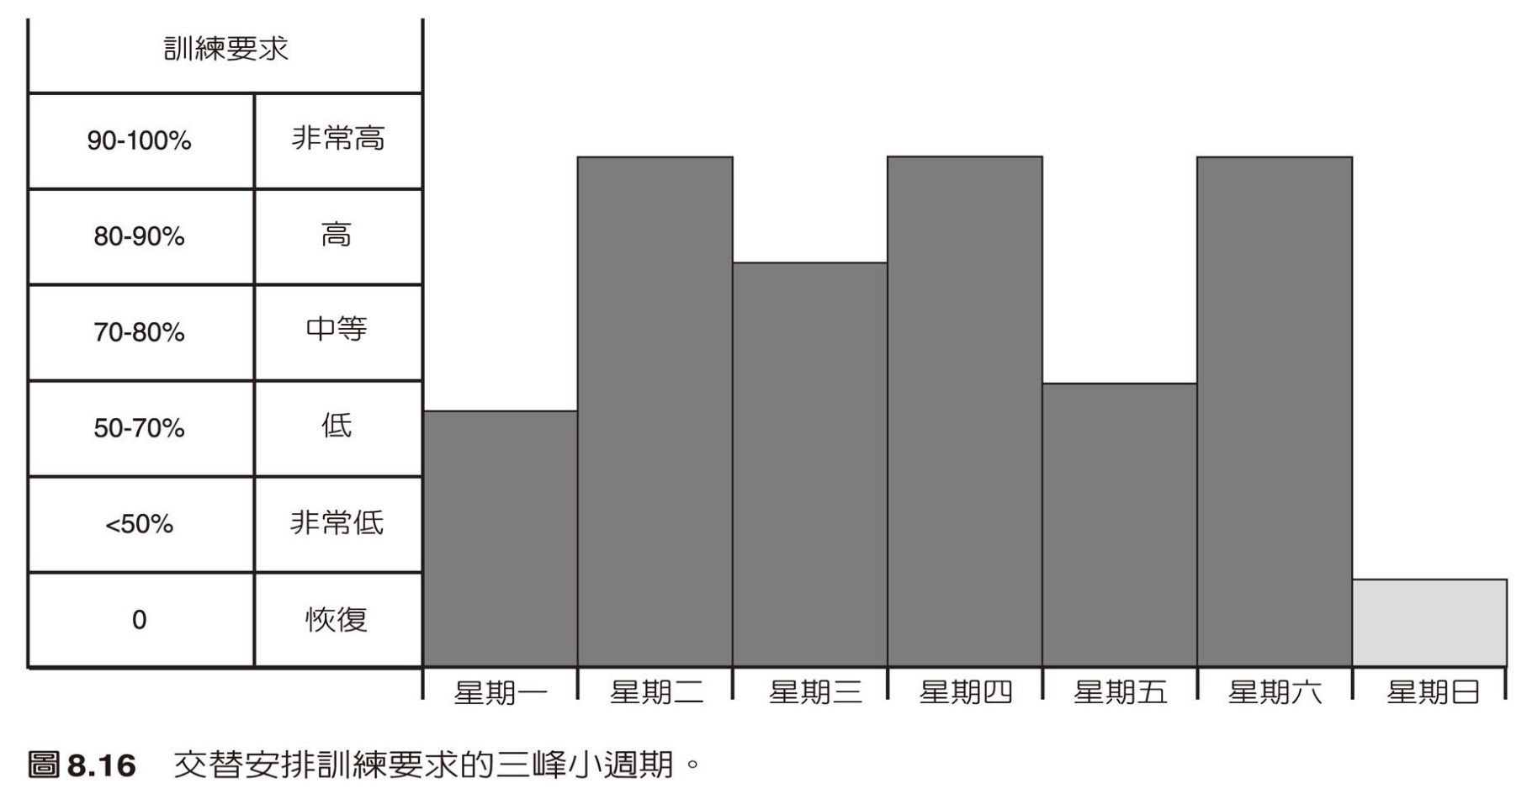
小週期的分類
不同強度的交替安排方法

Slide 19
小週期的分類
小週期的訓練強度，需具漸進負荷原則
通常在巔峰後，會安排1或2天的再生訓練
模擬比賽情境：鄰近的雙峰週期
高地訓練或長途旅行時：安排不含顛峰的適應小週期
濕熱環境：可將顛峰安排在一週的開始

Slide 20
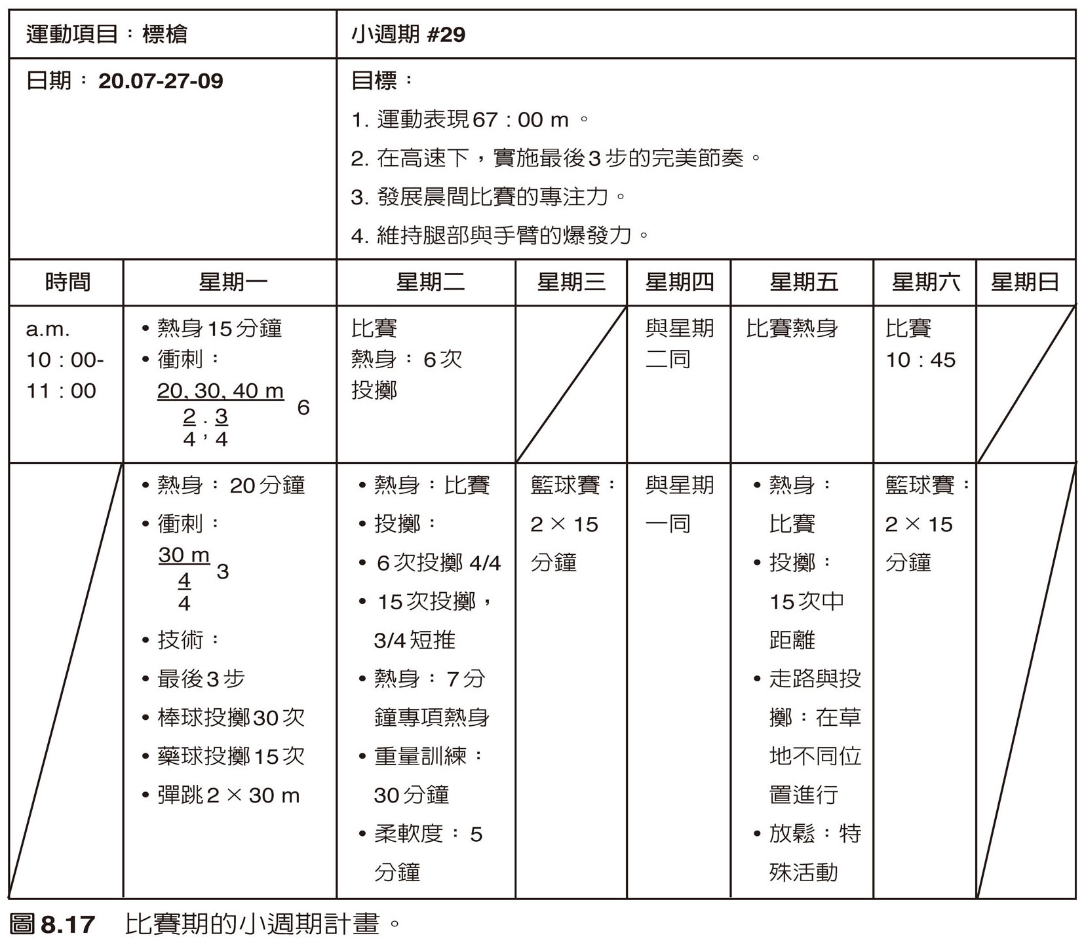
小週期需具功能性

Slide 21
小週期的類型
發展小週期
震撼小週期
恢復-再生小週期
顛峰與無負荷小週期

Slide 22
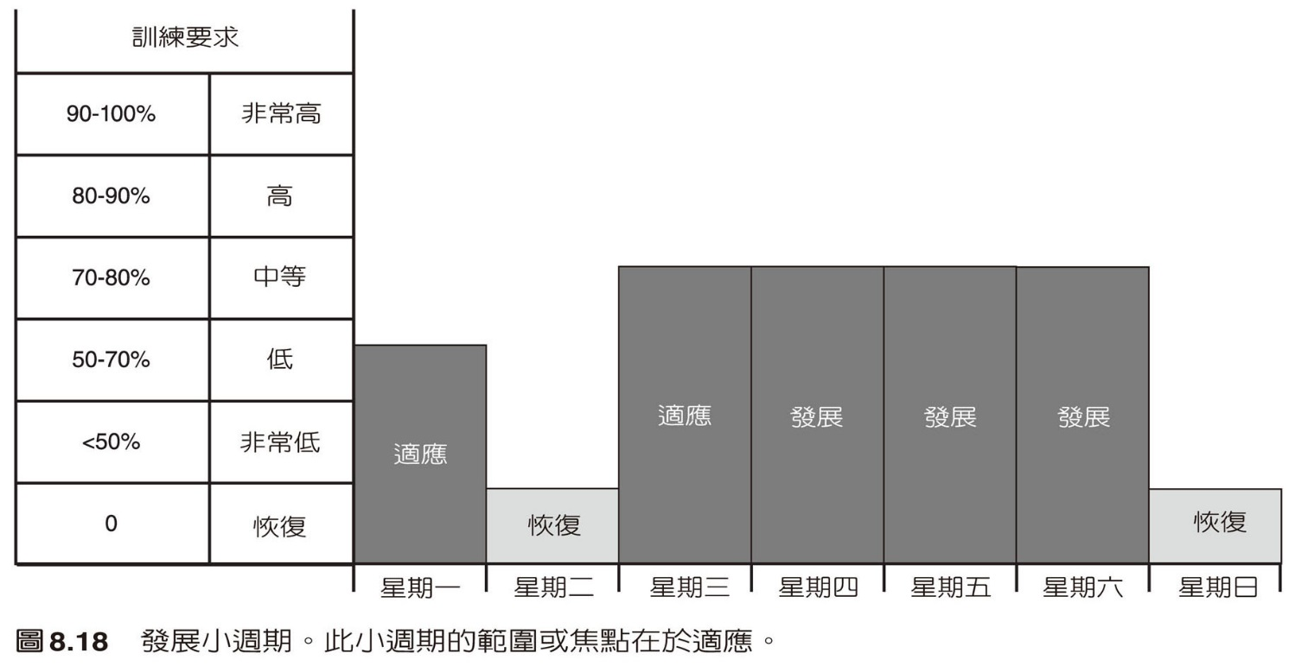
發展小週期
訓練準備期所特有
目標：增加適應的水準、改善技術與發展體能
可使用階梯負荷法或平台負荷法

Slide 23
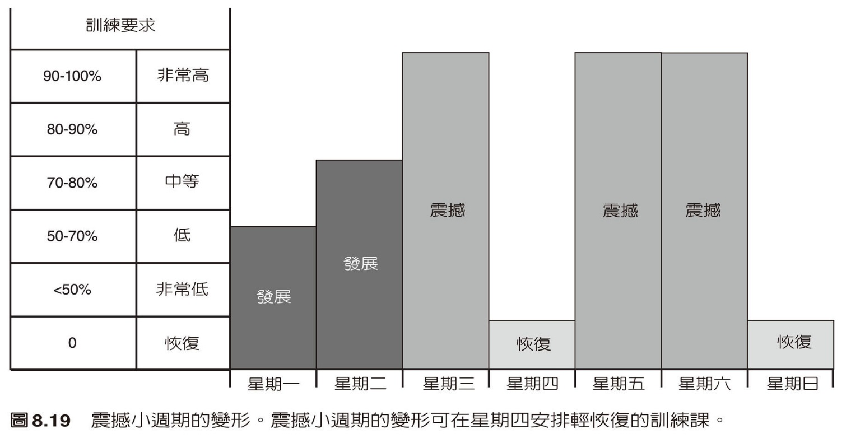
震撼小週期
突然增加超過原先經驗的訓練要求
具計畫性的過度努力或集中負荷
訓練負荷越高，恢復時間需越長
不可安排在比賽之前、震撼、再生或無負荷小週期之後的2-3週

Slide 24
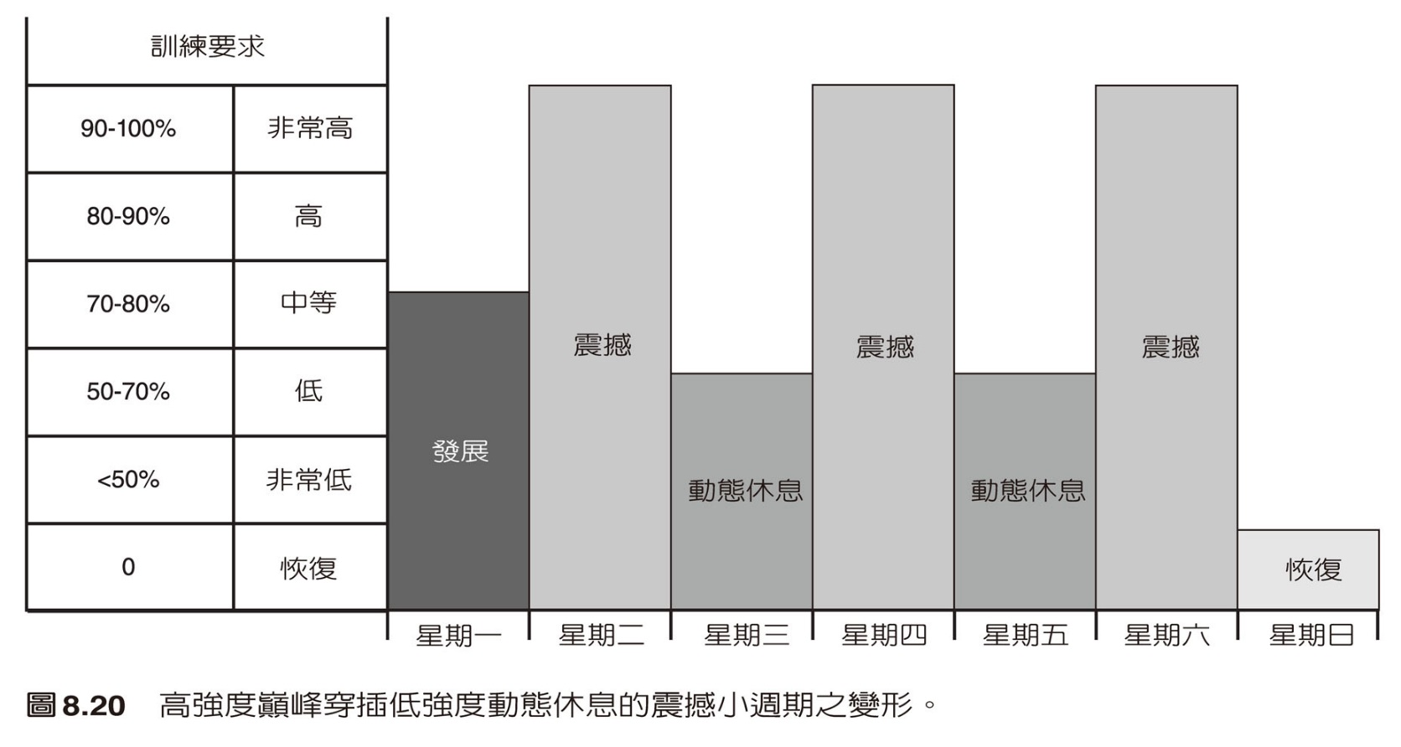
震撼小週期

Slide 25
恢復-再生小週期
消除疲勞與提高運動員的準備狀態
大幅地降低訓練要求（訓練強度或量）
實施與運動項目具類似生理特質的訓練活動，但與例行的訓練活動不同
  例如跆拳道選手踢足球

Slide 26
顛峰與無負荷小週期
消除疲勞與提高運動表現
減量訓練、超補償原理

Slide 27
參考文獻
林正常等 (2011)。運動訓練法。臺北市：藝軒圖書出版社。

